Slide 1

Представляємо навчально-методичний посібник
«Математичні перлини»

Slide 2
В пропонованому посібнику представлено 10 статей, що були в різні роки надруковані автором в газеті “Математика” та журналі “Математика в школі”.
Учні середньої та старшої школи знайдуть у книзі оригінальні задачі, серед яких багато авторських, та нові методи їх розв’язання.
Колегам-вчителям, сподіваюсь, книга буде корисною для підготовки до уроків та для позакласної роботи.

Slide 3
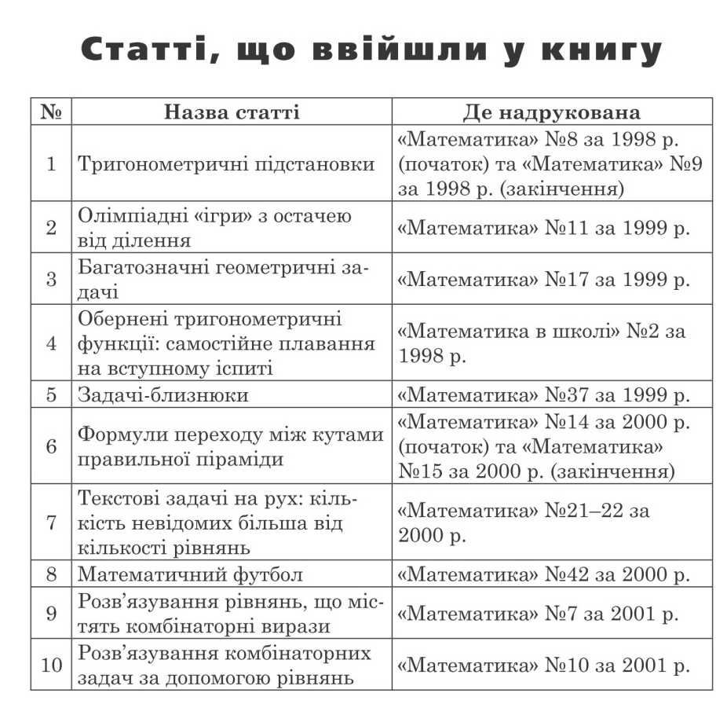

Slide 4
Посібник можно придбати у видавництві «Навчальна книга – Богдан»
(тел. (0352) 52-06-07) або у автора

Slide 5
Дякую за увагу !!!!!
З повагою Олександр Істер
ister69@gmail.com

